Slide 1
Деревья
Лекция 11, 12

Slide 2
План лекции
Дерево, поддерево и др. определения
Обходы деревьев
Представление деревьев
Дерево двоичного поиска
АВЛ деревья

Slide 3
Дерево
Ориентированным деревом Т называется ориентированный граф G = (А,R) со специальной вершиной r∈ А, называемой корнем, у которого
степень по входу вершины r равна 0,
степень по входу всех остальных вершин равна 1,
каждая вершина а∈А достижима из r.
Базовые свойства деревьев
Дерево не содержит циклов
Каждая вершина дерева соединяется с его корнем единственным путём

Slide 4
Подерево, лес
1
Поддеревом дерева Т = (А, R) называется такое дерево T' =(А', R'), что
А' непусто и содержится в A
R' = (A'хA')∩R
все потомки вершин из множества А' принадлежат множеству А‘
Ориентированный граф, состоящий из нескольких деревьев, называется лесом
2
3
4
5
6
7
8
9
10

Slide 5
Высота дерева
1
Пусть Т=(A, R) – дерево, (a, b) ∈R, тогда a – отец b, а b – сын a.
Глубина или уровень вершины – длина пути от корня до этой вершины.
Высота вершины – длина максимального пути от этой вершины до листа.
Высота дерева – длина максимального пути от корня до листа.
Глубина корня = 0.
2
3
4
5
6
7
8
9
10

Slide 6
Бинарное (двоичное) дерево
1
Упорядоченное дерево – это дерево, в котором множество сыновей каждой вершины упорядочено
Бинарное дерево – это упорядоченное дерево, в котором каждая вершина имеет не более двух сыновей
2
3
4
5
6
8
7
9

Slide 7
Полное бинарное дерево
Бинарное дерево называется полным, если существует некоторое целое k, такое что любая вершина глубины меньше k имеет как левого, так и правого сына, а если узел имеет глубину k, то он является листом
1
Сколько вершин содержит полное бинарное дерево высоты k?
2
3
4
5
6
7
8
9
10
11
12
13
14
15

Slide 8
Обходы деревьев
Обход дерева – это способ перечисления (нумерации) вершин дерева, при котором каждая вершина получает единственный номер
в глубину
Обходы
в ширину

Slide 9
Обходы в глубину
Пусть T – дерево, r - корень, v₁, v₂, …, v_{n} – сыновья вершины r
Прямой (префиксный) обход
Пронумеровать (посетить) корень r
Пронумеровать в прямом порядке поддеревья с корнями v₁, v₂,…, v_{n}
Обратный (постфиксный) обход
Пронумеровать в обратном порядке поддеревья с корнями v₁, v₂,…, v_{n}
Пронумеровать корень r
Внутренний ( инфиксный) обход для бинарных деревьев
Пронумеровать во внутреннем порядке левое поддерево корня r (если существует)
Пронумеровать корень r
Пронумеровать во внутреннем порядке правое поддерево корня r (если существует)

Slide 10
Примеры обходов дерева в глубину
10
5
1
9
1
7
6
4
2
8
3
5
8
3
6
10
3
7
9
2
7
2
4
8
4
5
1
10
6
9
Прямой Обратный Внутренний

Slide 11
Обходы в глубину дерева синтаксического разбора арифметического выражения
+
Префиксный обход
+ * a – d e / + f g c
Постфиксный обход (обратная польская запись)
a d e – * f g + c / +
Инфиксный обход (обычная скобочная запись)
a * (d – e)+ (f + g) / c
*
/
a
−
+
c
d
e
f
g

Slide 12
Обход деревьев в ширину
Обход вершин дерева по уровням от корня слева направо (или справа налево)
Алгоритм обхода дерева в ширину
Шаг 0:
Поместить в очередь корень дерева
Шаг 1:
Взять из очереди очередную вершину
Поместить в очередь всех ее сыновей по порядку слева направо (справа налево)
Шаг 2:
Если очередь пуста, то конец обхода, иначе перейти на Шаг 1
Какой обход получится, если заменить очередь на стек?

Slide 13
Пример обхода дерева в ширину
b
h
i
a
j
k
l
d
e
f
g
b
h
i
a
j
k
l
d
e
f
g

Slide 14
Бинарное дерево -- операции
T -- данные
tree_t -- двоичное дерево с данными Т
place_t -- ячейка дерева
tree_t create (); place_t left (place_t t);
void insert (tree_t *t, T val); place_t right (place_t t);
void erase (tree_t *t, T val); T getval (place_t t);
place_t find (tree_t t, T val); void setval (place_t t, T val);
void destroy (tree_t *t); place_t end ();

Slide 15
Представление бинарных деревьев с помощью указателей
struсt place_t { T data; // данные struct place_t *left; // левое п/дерево struct place_t *right; // правое п/дерево };
struct tree_t { struct place_t *root; };
typedef struct tree_t tree_t;
typedef struct place_t * place_t;

Slide 16
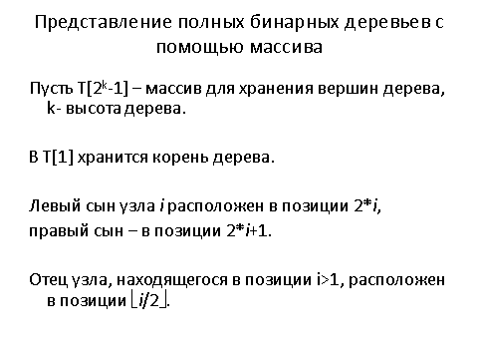
0
2*i+1
2*i+2
0
(i-1) div 2

Slide 17
Пример представления с помощью массива
A[0]
A[1] |  |  |  | A[2]
A[3] |  | A[4] |  | A[5] |  | A[6]
A[7] | A[8] | A[9] | A[10] | A[11] | A[12] | A[13] | A[14]

Slide 18
Скобочное представление деревьев
Левое и правое скобочные представления Lrep(Т) и Rrep(Т) дерева Т строятся по следующим рекурсивным правилам
Если корнем дерева Т служит вершина а, не имеющая прямых потомков, то Lrep (Т) = Rrep(T) = а
Если корнем дерева Т служит вершина а с поддеревьями T₁, Т₂, . . ., Т_{n}, расположенными в этом порядке (их корни — прямые потомки вершины а), то Lrep(Т) = а(Lrep (T₁), Lrep (Т₂) , . . ., Lrep (Т_{n})) Rrep(Т) = (Rrep(Т₁), Rrep(T₂), . . ., Rrep (Т_{n}))а

Slide 19
Пример скобочного представления неориентированного дерева
b
h
i
a
j
k
l
d
e
f
g
Lrep(T) = b ( h ( a, j ( d ) ), i ( k ( e, f, g ), l ) )
Rrep(T) = ( ( a, ( d ) j ) h, ( ( e, f, g ) k, l ) i ) b

Slide 20
Пример печати левого скобочного представления двоичного дерева
void print_Lrep (tree_t t) { print_Lrep_body (t.root); }
void print_Lrep_body (place_t t) { if (t == end()) return; printf ("%d(", getval(t)); print_Lrep_body (left(t)); print_Lrep_body (right(t)); printf (")"); }

Slide 21
Представление дерева списком прямых предков
Вершины дерева нумеруются числами от 1 до n
i-й элемент списка прямых предков равен
0, если вершина i – это корень
номер отца вершины i, иначе
1
2
6
3
4
7
8
5
9
10
11
0 1 2 2 4 1 6 6 7 7 7

Slide 22
Дерево двоичного поиска
Деревом двоичного поиска для множества S называется помеченное двоичное дерево, каждый узел v которого помечен элементом l(v)∈S так, что
l(u) < l(v) для каждого узла u из левого поддерева узла v,
l(w) > l(v) для каждого узла w из правого поддерева узла v,
для любого элемента a ∈S существует единственный узел v , такой что l(v) = a.

Slide 23
Примеры ДДП
Примеры ДДП для множества
S = {1, 2, 3, 4, 5, 6, 7, 8, 9, 10}
5
7
1
7
4
9
2
5
8
10
3
6
10
1
3
6
2
4
8
9

Slide 24
Поиск в дереве двоичного поиска
Вход
Дерево Д двоичного поиска для множества S, элемент a.
Выход
истина, если a∈S
ложь иначе
логическая функция ПОИСК (a, Lrep(Д))
{
если Lrep(Д) == x, то вернуть I(x) == a;
иначе
Lrep(Д) = x(Л, П);
если а == I(х), то вернуть истина;
иначе если a < I(x), то вернуть ПОИСК(а, Л);
иначе вернуть ПОИСК(а, П);
всё;
всё;
}
Как обойтись
без рекурсии?

Slide 25
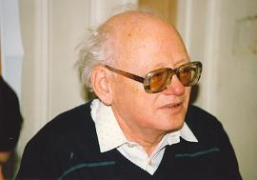
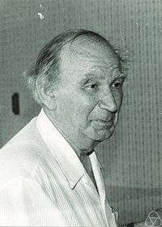
Сбалансированные деревья АВЛ
Георгий Михайлович Адельсон-Вельский р. 1922
Евгений Михайлович Ландис 1921-1997
Один алгоритм организации информации // Доклады АН СССР. 1962. Т. 146, № 2. C. 263–266

Slide 26
Сбалансированные деревья АВЛ
Время вставки вершины в дерево двоичного поиска, содержащее n вершин
O(log2n) в лучшем случае для полных деревьев
O(n) в худшем случае для вырожденных деревьев, имеющих структуру списка
Можно устранить вырождение дерева в список и сократить время вставки вершины с O(n) до O(log2n) даже в худшем случае
Дерево двоичного поиска сбалансировано, если высоты поддеревьев каждой из его вершин отличаются не более, чем на единицу

Slide 27
Вставка вершины в АВЛ дерево
АВЛ дерево вставка(значение x, АВЛ дерево T)
если Т == NULL, то вернуть x(NULL,NULL)
иначе
T имеет вид a(L, R);
TТ = x < a ? a(вставка(x, L), R) : a(L, вставка(x, R));
восстановить сбалансированность в корне дерева ТТ
вернуть ТТ

Slide 28
Вставка вершины в АВЛ дерево
Высота ТТ == высота T ==> ТТ сбалансировано
Высота ТТ == высота T + 1 и х < a
h_{L} == h_{R} ==> ТТ сбалансировано
h_{L} < h_{R} ==> ТТ сбалансировано
h_{L} > h_{R} ==> ТТ НЕ сбалансировано
a
Что делать, если х > a?
h_{R}
h_{L}
L
R
1

Slide 29
Разгрузка левой-левой ветки
Почему ДДП переходит в ДДП?
B
A
B
A
3
1
2
3
1
2
Одинарный (короткий, малый) поворот

Slide 30
Разгрузка правой-левой ветки
Почему ДДП переходит в ДДП?
C
B
A
4
1
B
C
A
2
3
1
2
3
4
Двойной (длинный, большой)
поворот

Slide 31
Оптимизация вставки в АВЛ-дерево
Для балансировки достаточно хранить разность высот левого и правого поддеревьев
-1: Высота левого поддерева на 1 больше высоты правого поддерева
0: Высоты поддеревьев одинаковы
+1: Высота правого поддерева на 1 больше высоты левого поддерева

Slide 32
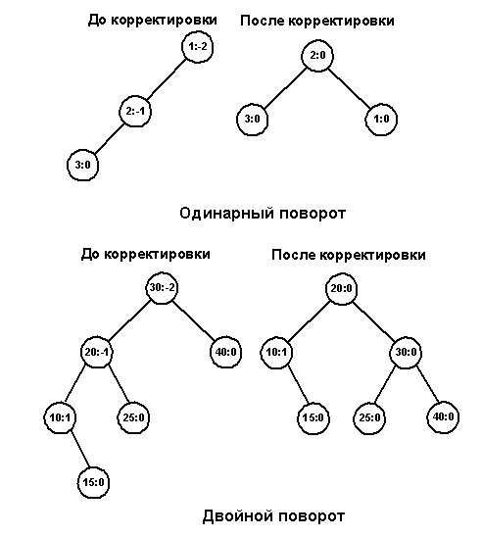
Одинарный поворот
B
A
A
B
3
1
1
2
2
3
C
A
B
1
B
4
A
C
2
3
1
2
3
4
, думаете вы?

Slide 33
Двойной поворот
B
A
A
B
3
1
1
2
2
3
25
20
30
10
22
C
A
B
22
1
B
4
A
C
2
3
1
2
3
4

Slide 34
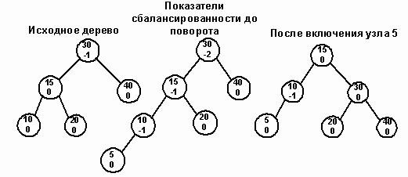
Пример поворота
Какой поворот изображён на рисунке?

Slide 35
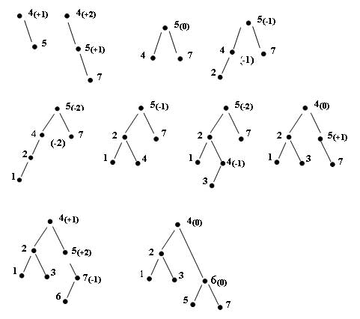
Пример построения АВЛ-дерева

Slide 36
Заключение
Дерево, поддерево и др. определения
Основные свойства
Обходы деревьев
В ширину, в глубину
Представление деревьев
Указатели, массив, скобочная запись, список прямых предков
Дерево двоичного поиска
АВЛ деревья

